Slide 1
ARISTOTLE UNIVERSITY OF THESSALONIKI
ΠΡΟΓΝΩΣΤΙΚΑ ΜΟΝΤΕΛΑ ΓΙΑ ΤΗΝ ΕΞΕΛΙΞΗ ΤΗΣ ΝΟΣΟΥ COVID-19: ΜΙΑ ΑΝΑΣΚΟΠΗΣΗ ΣΥΣΤΗΜΑΤΙΚΩΝ ΑΝΑΣΚΟΠΗΣΕΩΝ.
Ταλιμτζή Περσεφόνη¹, Ντόλκερας Αντώνιος², Μπουγιούκας Κωνσταντίνος¹, Παγκαλίδου Ειρήνη¹, Ουρανίδης Ανδρέας³, Δαρδαβέσης Θεόδωρος¹, Χάιδιτς Άννα-Μπεττίνα¹
¹ Εργαστήριο Υγιεινής, Κοινωνικής - Προληπτικής Ιατρικής και Ιατρικής Στατιστικής, Τμήμα Ιατρικής, Σχολή Επιστημών Υγείας,
Αριστοτέλειο Πανεπιστήμιο Θεσσαλονίκη
² Τμήμα Βιολογίας, Αριστοτέλειο Πανεπιστήμιο Θεσσαλονίκη
³ Τομέας Φαρμακευτικής Τεχνολογίας, Τμήμα Φαρμακευτικής, Σχολή Επιστημών Υγείας, Αριστοτέλειο Πανεπιστήμιο Θεσσαλονίκη
OMG -PM

Slide 2
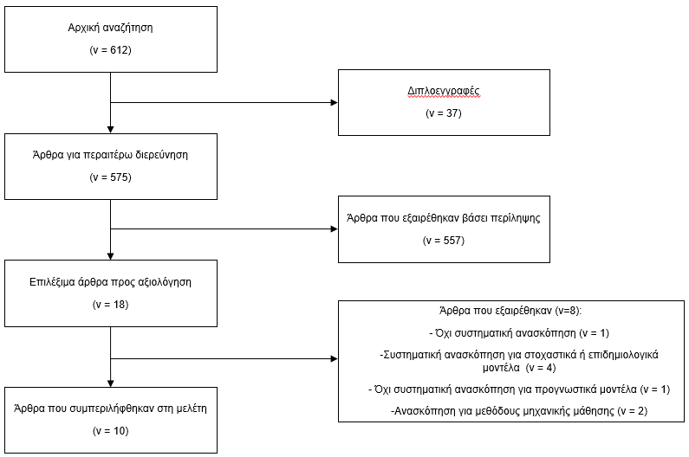
ΠΡΟΓΝΩΣΤΙΚΑ ΜΟΝΤΕΛΑ ΓΙΑ ΤΗΝ ΕΞΕΛΙΞΗ ΤΗΣ ΝΟΣΟΥ COVID-19: ΜΙΑ ΑΝΑΣΚΟΠΗΣΗ ΣΥΣΤΗΜΑΤΙΚΩΝ ΑΝΑΣΚΟΠΗΣΕΩΝ.
Εισαγωγή
Στα πλαίσια της έξαρσης της νέας μορφής κορονοϊούς (SARS-CoV-2), αναπτύχθηκαν διάφορα προγνωστικά μοντέλα για την αποτελεσματική πρόγνωση της νόσου και της σοβαρότητας της. Λόγω του αυξημένου αριθμού προγνωστικών μοντέλων για την COVID-19, είναι απαραίτητο οι συστηματικές ανασκοπήσεις (ΣΑ) προγνωστικών μοντέλων να παρουσιάζουν με διαφάνεια και αμεροληψία τα μοντέλα αυτά ώστε οι κλινικοί ιατροί να μπορούν να βασιστούν σε αυτές για την επιλογή του κατάλληλου μοντέλου.
Σκοπός
Η αξιολόγηση της πληρότητας και της ποιότητας καταγραφής των ΣΑ προγνωστικών μοντέλων για την COVID-19.
Μέθοδος
Έγινε αναζήτηση των ΣΑ προγνωστικών μοντέλων πάνω στην COVID-19 στις βάσεις δεδομένων MEDLINE, Scopus, Cochrane Database of Systematic Reviews και epistemonikos.org μέχρι και το τέλος του 2021.
Γράφημα 1: Διάγραμμα ροής για την αναζήτηση και την επιλογή των άρθρων που
συμπεριλήφθηκαν στη μελέτη
ARISTOTLE UNIVERSITY OF THESSALONIKI | SCHOOL OF MEDICINE
2

Slide 3
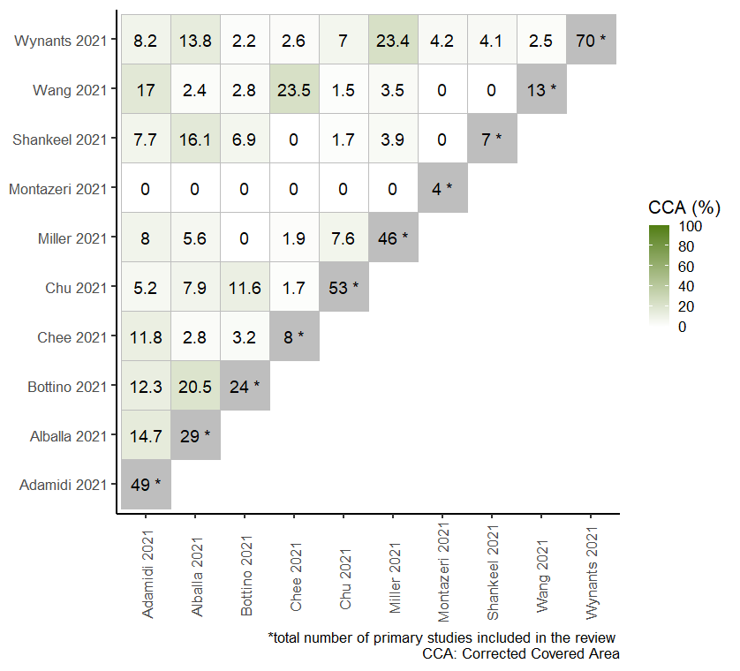
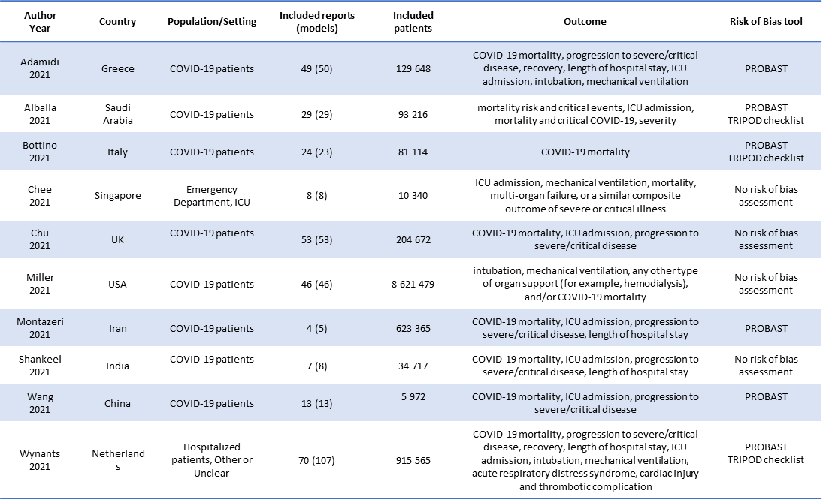
ΠΡΟΓΝΩΣΤΙΚΑ ΜΟΝΤΕΛΑ ΓΙΑ ΤΗΝ ΕΞΕΛΙΞΗ ΤΗΣ ΝΟΣΟΥ COVID-19: ΜΙΑ ΑΝΑΣΚΟΠΗΣΗ ΣΥΣΤΗΜΑΤΙΚΩΝ ΑΝΑΣΚΟΠΗΣΕΩΝ.
Αποτελέσματα
70% των ΣΑ ακολούθησαν κατευθυντήριες οδηγίες για την παράθεση και παρουσίαση στοιχείων σε μια ΣΑ (PRSMA guidelines)
Μόνο το 30% των ΣΑ είχαν καταγεγραμμένο πρωτόκολλο σε κάποιο καταθετήριο μελετών το οποίο ήταν προσβάσιμο
Καμία ΣΑ δεν προχώρησε σε μετα-ανάλυση
Πίνακας: Χαρακτηριστικά των συστηματικών ανασκοπήσεων (Ν=10)
Γράφημα 2: Διάγραμμα απεικόνισης του ποσοστού αλληλοεπικάλυψης (corrected covered area-CCA) μεταξύ των ΣΑ. Τα διαγώνια κελιά με γκρι χρώμα υποδεικνύουν τον συνολικό αριθμό των πρωτογενών μελετών που περιλαμβάνονται σε κάθε ΣΑ. Η αλληλοεπικάλυψη μεταξύ ΣΑ κυμαίνεται από 0% μέχρι και 23.5% δείχνοντας και μεγάλη επικάλυψη.
Συμπεράσματα
Οι ΣΑ προγνωστικών μοντέλων θα πρέπει να συμμορφώνονται σε συγκεκριμένα κριτήρια πληρότητας και ποιότητας, έτσι ώστε οι κλινικοί γιατροί να μπορούν να βασίζονται σε αυτές για να επιλέξουν το κατάλληλο προγνωστικό μοντέλο για χρήση σε κάθε μεμονωμένο ασθενή.
ARISTOTLE UNIVERSITY OF THESSALONIKI | SCHOOL OF MEDICINE
3

